Slide 1

Grupo 1
Inês Rocha
Miguela Moreira
Sofia Cabral
Vinho Inteligente
Modelagem preditiva com Machine Learning

Slide 2
Agenda
Análise exploratória de dados (EDA)
Classificação
Regressão

Slide 3
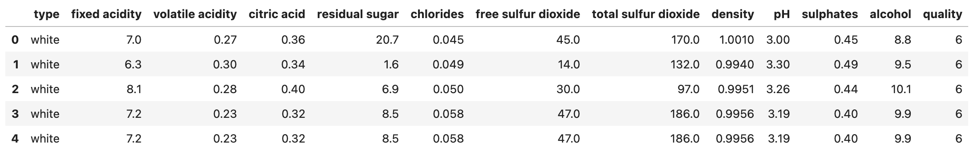
Análise exploratória de dados

Slide 4
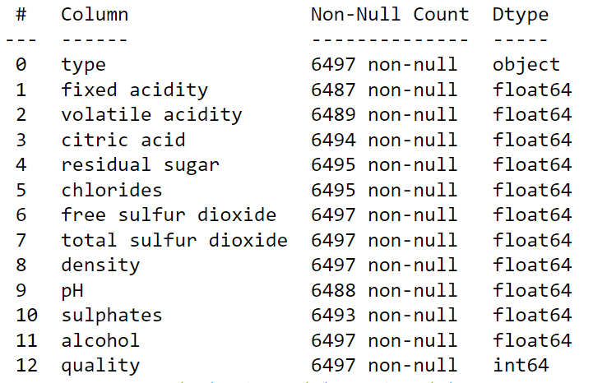
Análise exploratória de dados
Objetivo: Descobrir e visualizar a informação sobre as colunas que compõem o dataset

Slide 5
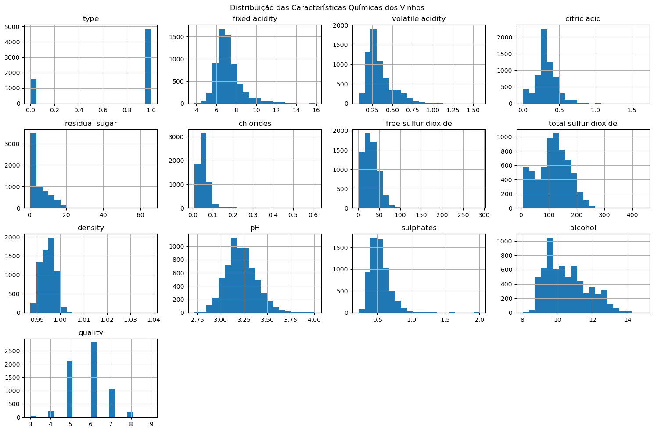
Análise exploratória de dados
Distribuição das Características Químicas dos Vinhos

Slide 6
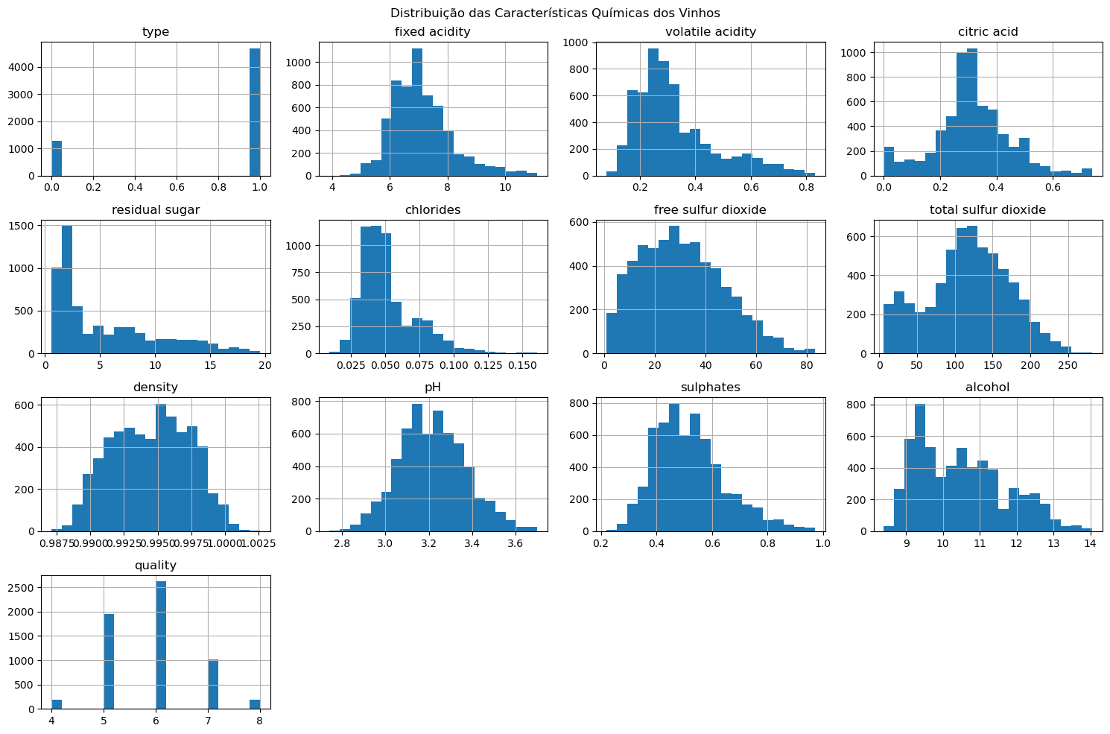
Análise exploratória de dados
Distribuição das Características Químicas dos Vinhos
Remoção dos outliers (em números)

Slide 7
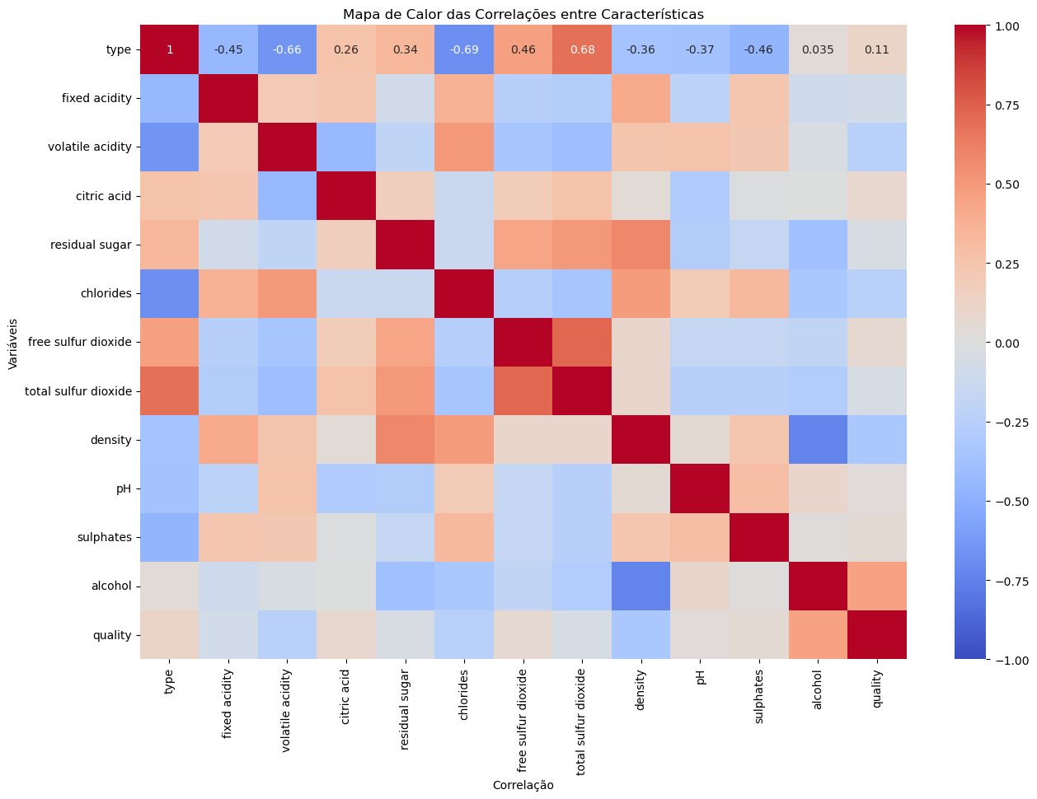
Análise exploratória de dados

Slide 8
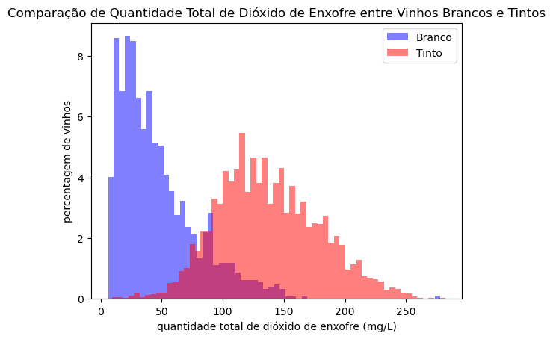
Análise exploratória de dados

Slide 9
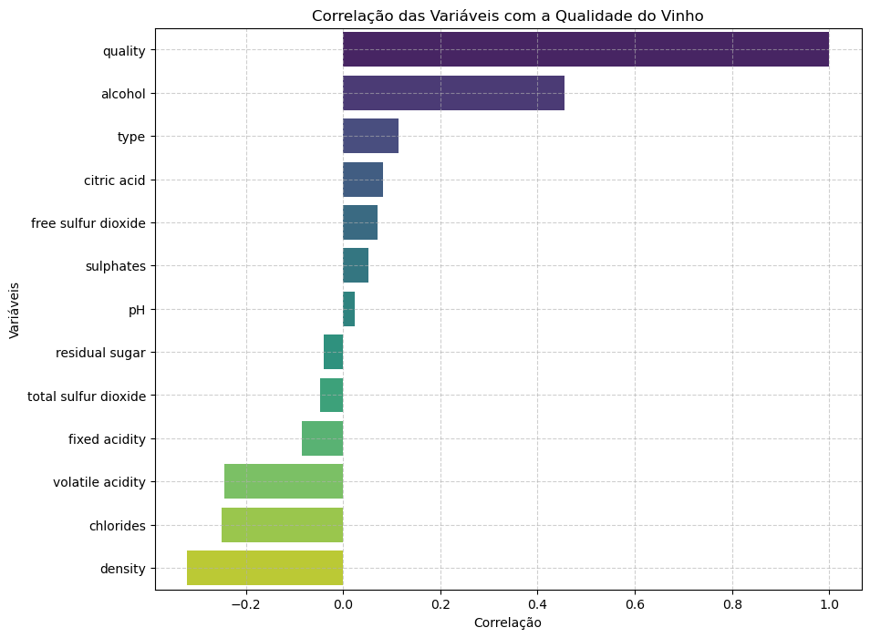
Análise exploratória de dados

Slide 10
Análise exploratória de dados
Classificação:
Regressão:
Atributos que se destacam nos vinhos brancos:
Acidez fixa, acidez volátil, cloretos, densidade, pH, sulfatos.
Atributos com maior correlação com a qualidade:
Álcool;
Tipo de vinho.
Atributos que se destacam nos vinhos tintos:
Acidez cítrica, açúcar, dióxido sulfúrico.
Atributos com menor correlação com a qualidade:
Densidade;
Cloretos;
Acidez volátil.

Slide 11
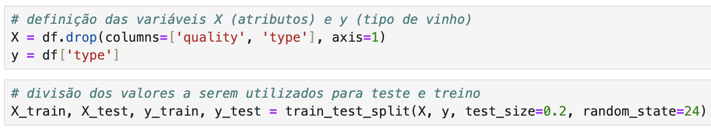
Classificação
Objetivo: Desenvolver modelos de classificação que permitam prever corretamente o tipo de vinho.
Pré-processamento:

Slide 12
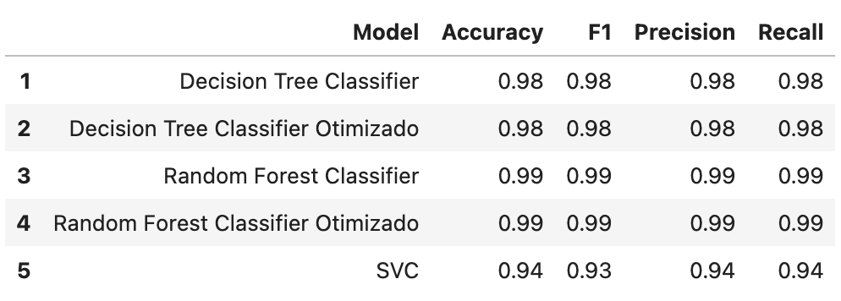
Classificação

Slide 13
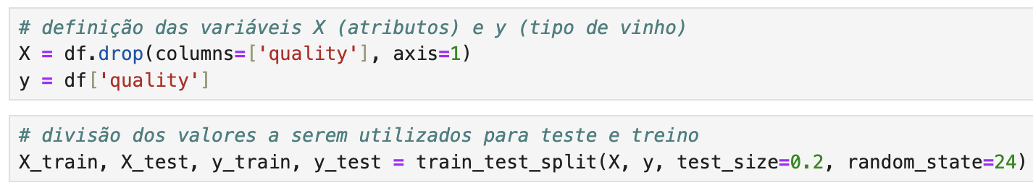
Regressão
Objetivo: Desenvolver modelos de regressão que permitam prever corretamente o tipo de vinho.
Pré-processamento:

Slide 14
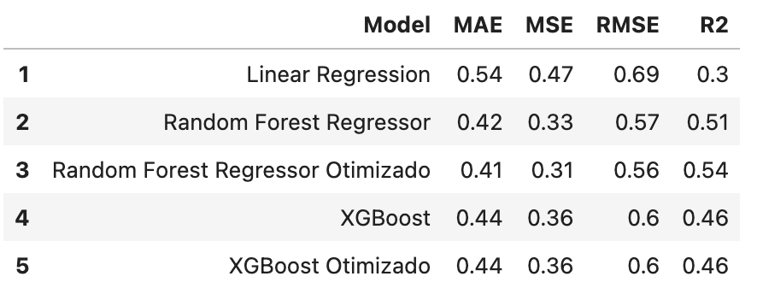
Regressão

